Slide 1

人教版普通高中数学B版必修第二册 第六章
《6.2.3 平面向量的坐标及其运算》
主 讲 人 ： 罗丽芳 东营市第一中学
审核指导： 黄海龙 东营市第一中学

Slide 2
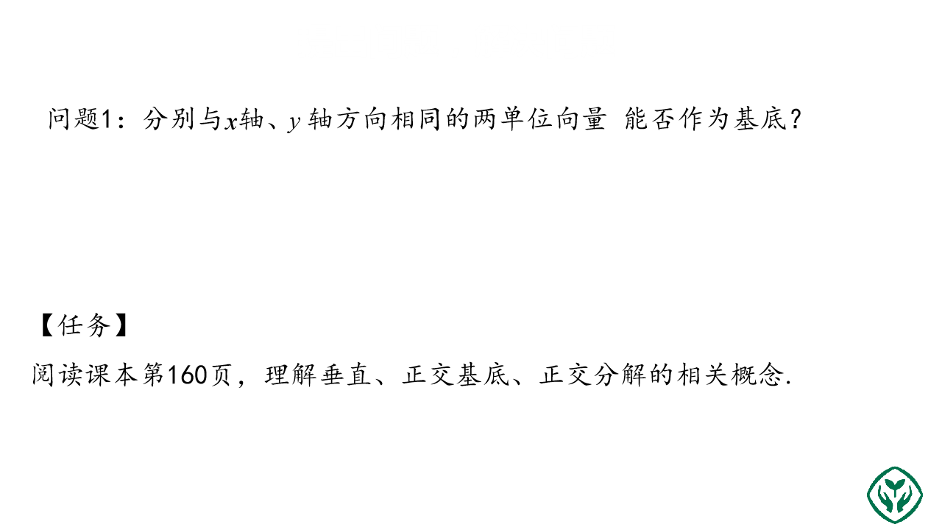

Slide 3
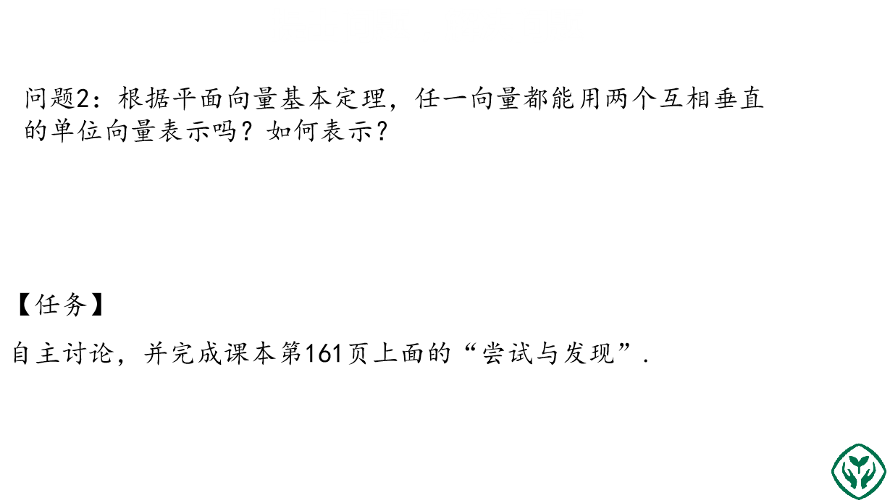

Slide 4
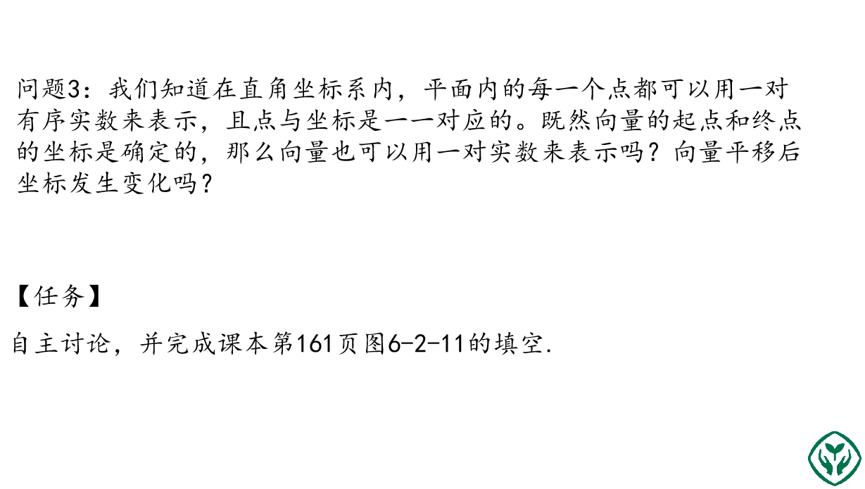

Slide 5
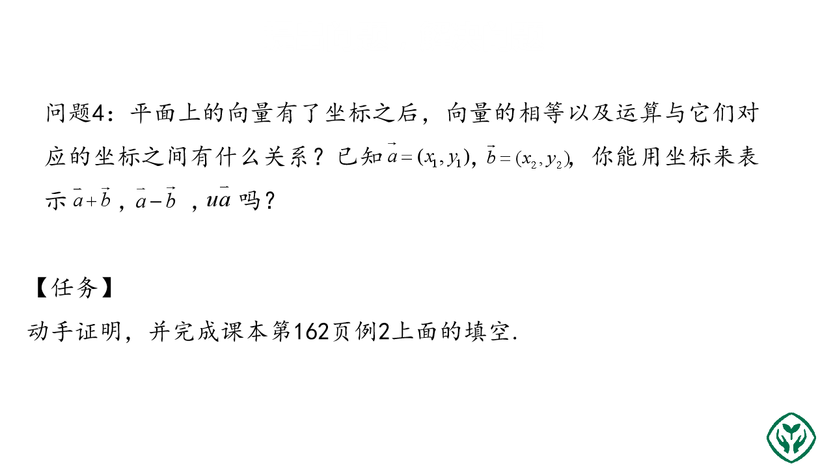

Slide 6
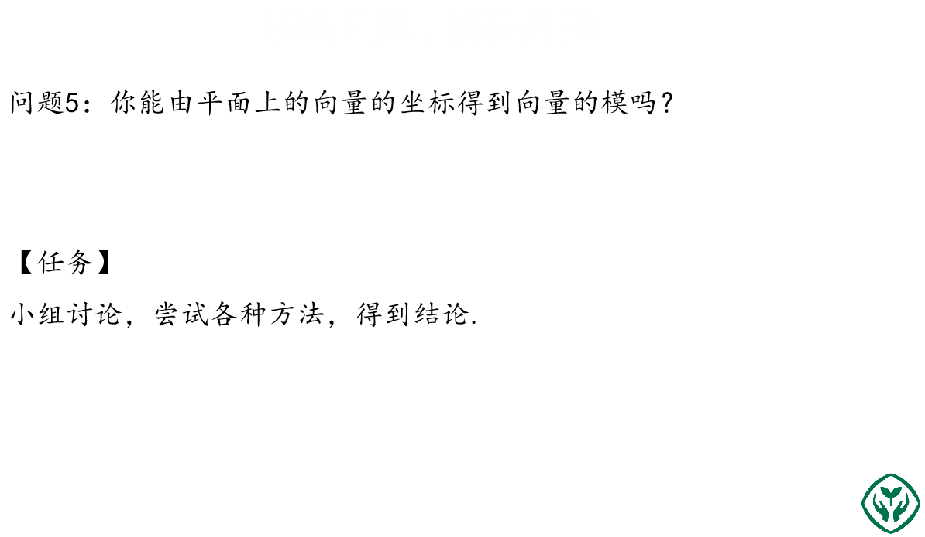

Slide 7


Slide 8


Slide 9
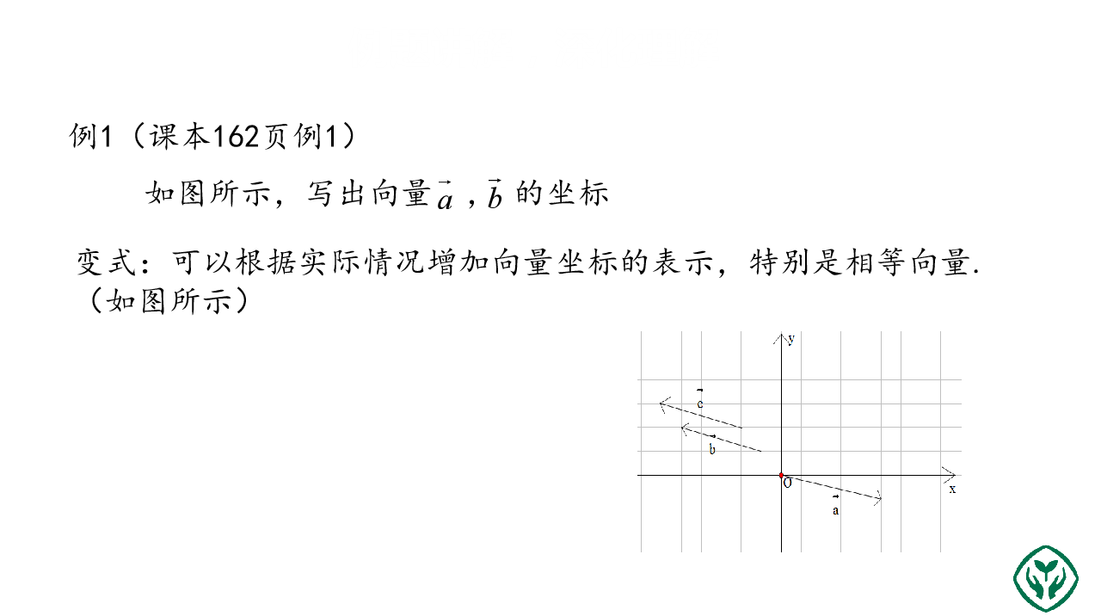

Slide 10
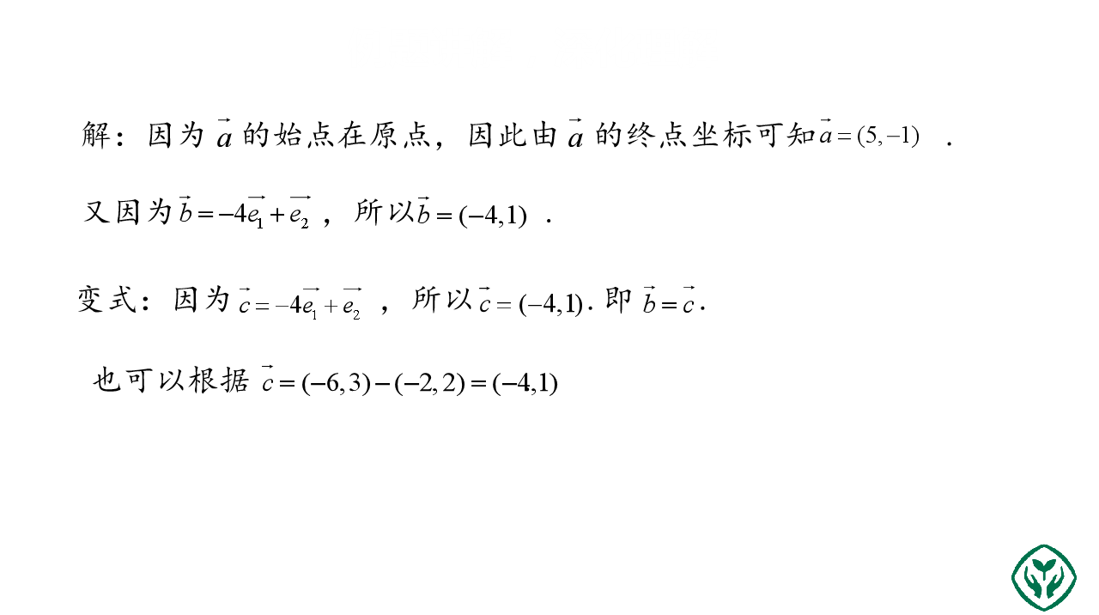

Slide 11
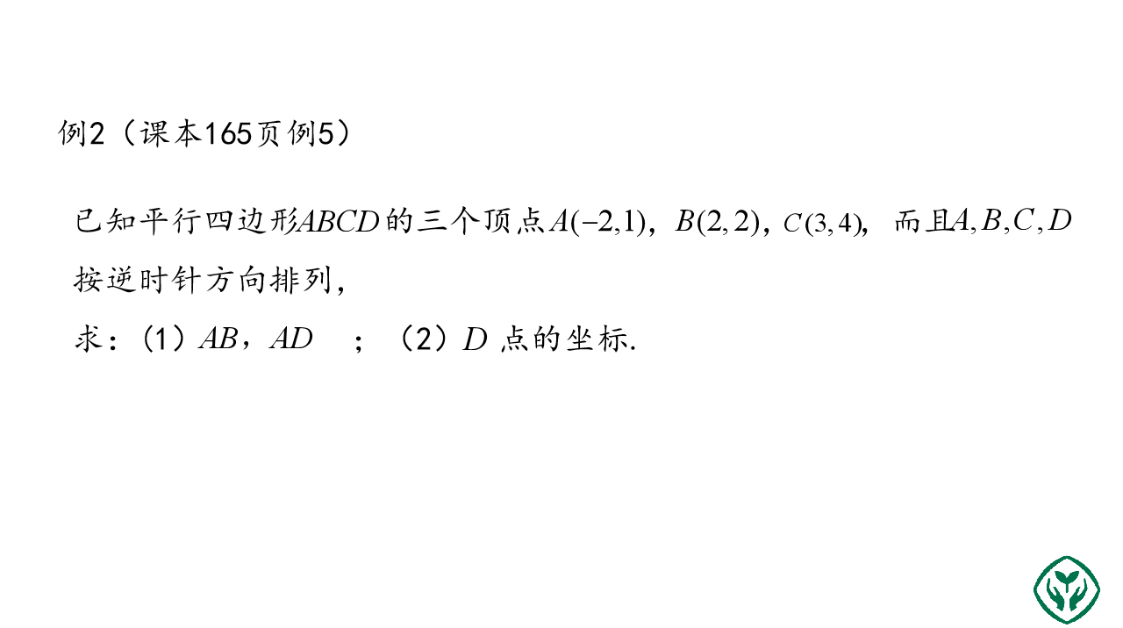

Slide 12
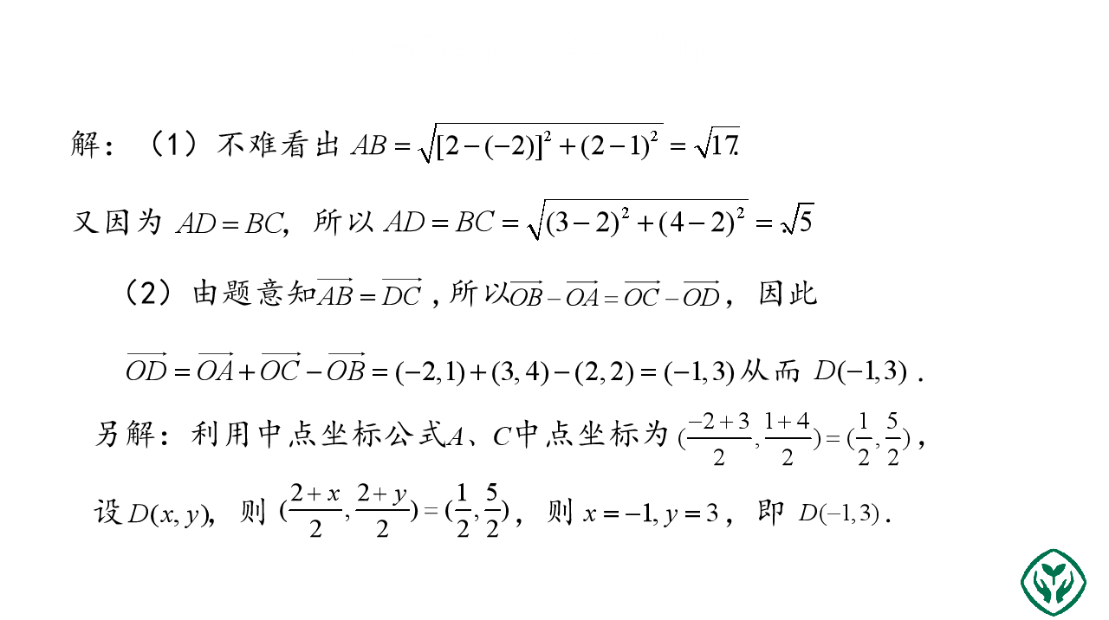

Slide 13




Slide 14
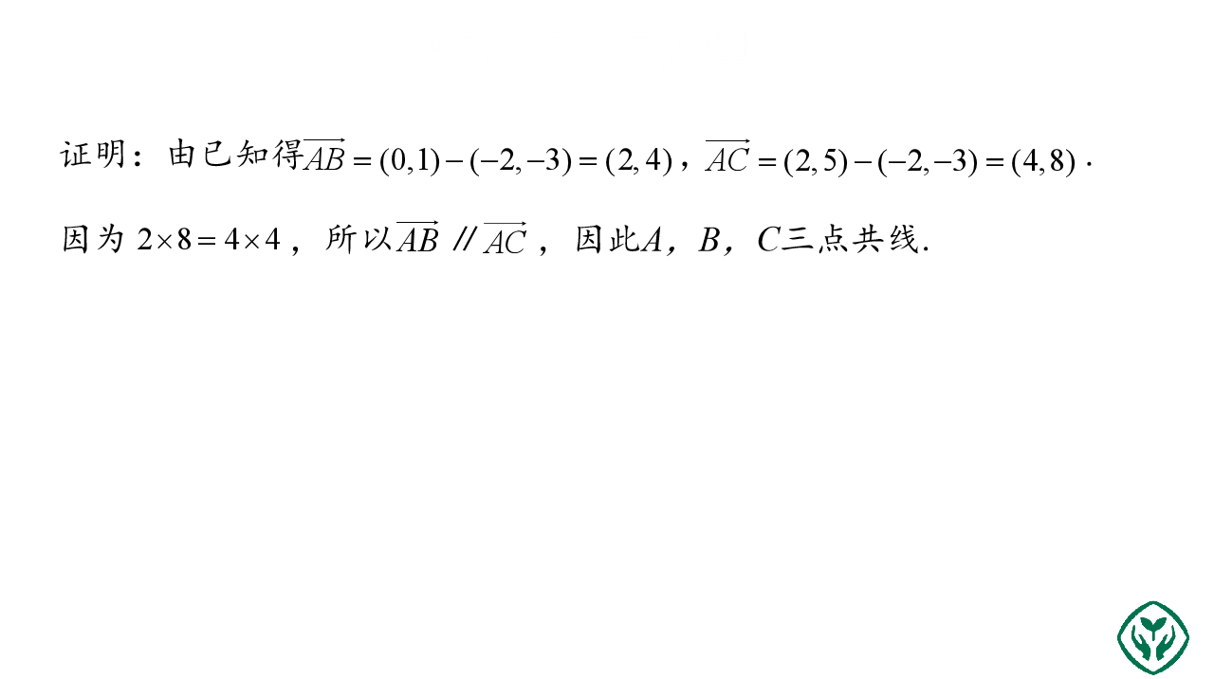

Slide 15


Slide 16
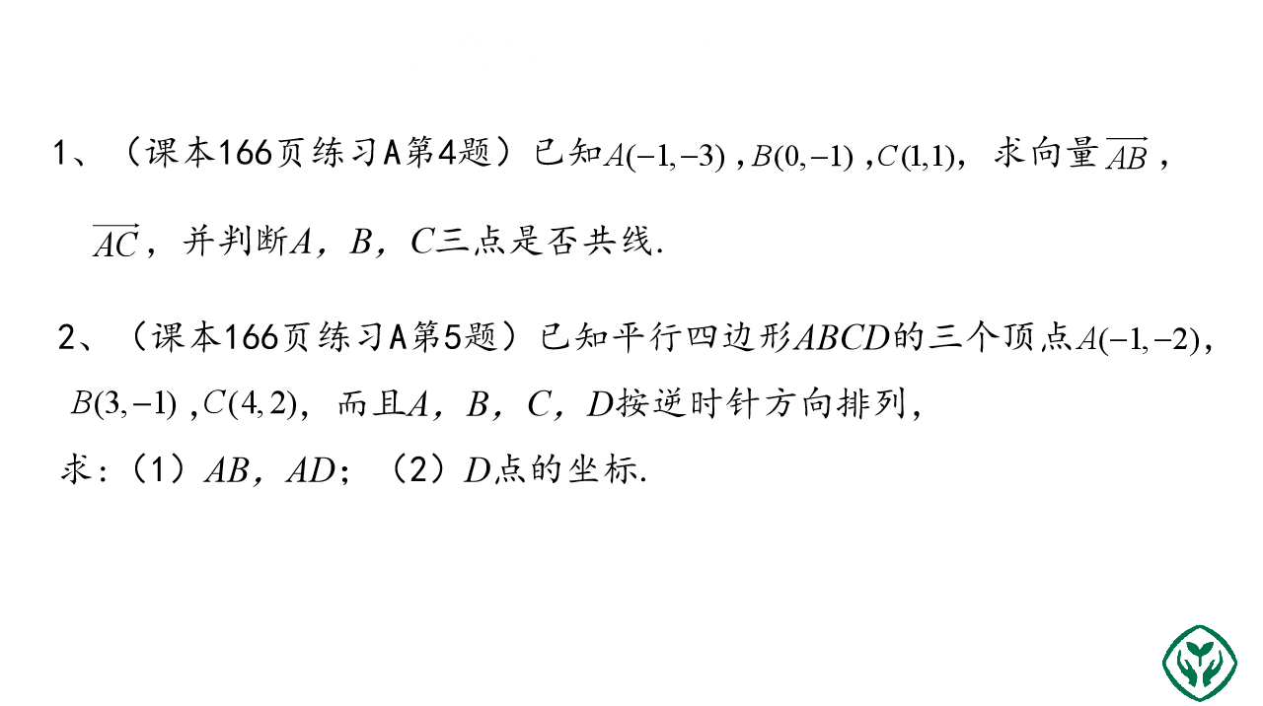

Slide 17
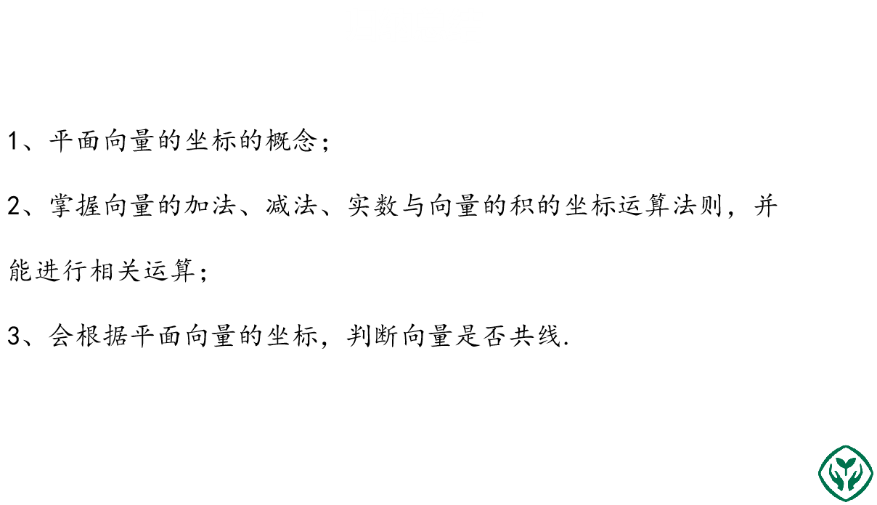

Slide 18
谢
谢
谢
看
看
谢
看
谢
谢
观
观
观

